Slide 1
Arrancamos con c++
2 CSTC
Franco Callipo

Slide 2
Ejemplo

Slide 3
José
Mary

Slide 4
Yo hablo en español
I speak in english
José
Mary

Slide 5
José
Mary

Slide 6
Programadores

Slide 7
Nosotros hablamos en español
No entiendo español
beep boop!
Programadores

Slide 8
Programadores

Slide 9
¿Qué es un lenguaje de programación?

Slide 10
¿Qué es un lenguaje de programación?
Es el lenguaje que usamos para comunicarnos con la computadora.
Sirve como medio para escribir nuestros algoritmos de una forma que la computadora los pueda ejecutar.

Slide 11
¿Qué es un lenguaje de programación?
Es el lenguaje que usamos para comunicarnos con la computadora.
Sirve como medio para escribir nuestros algoritmos de una forma que la computadora los pueda ejecutar.

Slide 12
¿Cómo creamos un programa en C++?

Slide 13
Visual Studio Code

Slide 14
IDE

Slide 15
IDE
Integrated Drive Electronics o Entorno de desarrollo integrado
Son programas que están destinados a manejar proyectos enteros.
Manejan varias carpetas y archivos.
Posee Intellisense.
Incorporan herramientas y tecnologías útiles para el desarrollo de código.

Slide 16
¿Cómo creamos un programa en C++?
Abrimos el programa “Visual Studio Code”.

Slide 17
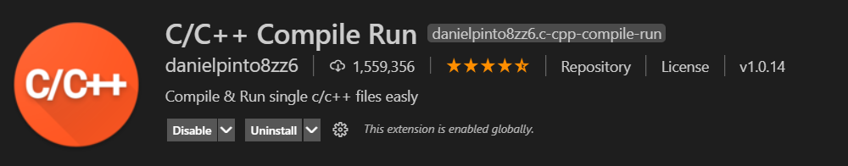
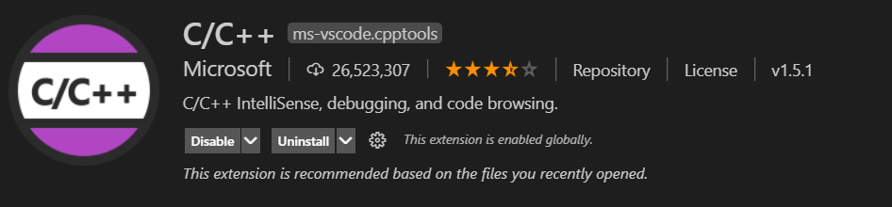
¿Cómo creamos un programa en C++?
Abrimos el programa “Visual Studio Code”.
Vamos a la parte de extensiones que se encuentra en la barra izquierda e instalamos las siguientes:

Slide 18
¿Cómo creamos un programa en C++?
Abrimos el programa “Visual Studio Code”.
Vamos a la parte de extensiones que se encuentra en la barra izquierda e instalamos las 2 necesarias.
Creamos un archivo vacío en File -> New File.

Slide 19
¿Cómo creamos un programa en C++?
Abrimos el programa “Visual Studio Code”.
Vamos a la parte de extensiones que se encuentra en la barra izquierda e instalamos las 2 necesarias.
Creamos un archivo vacío en File -> New File.
Lo guardamos como ejemplo.cpp en File -> Save File.

Slide 20
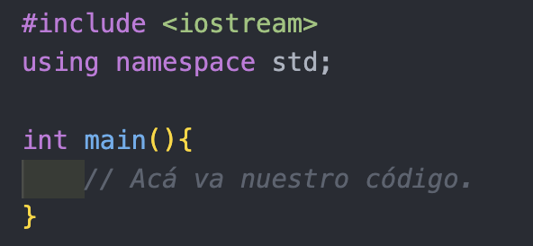
¿Cómo creamos un programa en C++?
Ahora podemos empezar a escribir nuestro código, la estructura de un programa es la siguiente:

Slide 21
¿Cómo creamos un programa en C++?
#include <iostream>
Es una biblioteca que nos permite utilizar las funcionalidades de entrada y salida estándar de C++ en nuestro programa.
using namespace std;
Nos permite utilizar todas las definiciones que se encuentran dentro del espacio de nombres std sin tener que especificar el prefijo std:: delante de cada identificador.
int main(){}
Es la función principal, donde comienza la ejecución del programa.

Slide 22
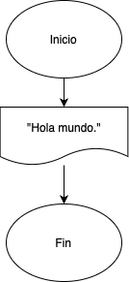

Slide 23
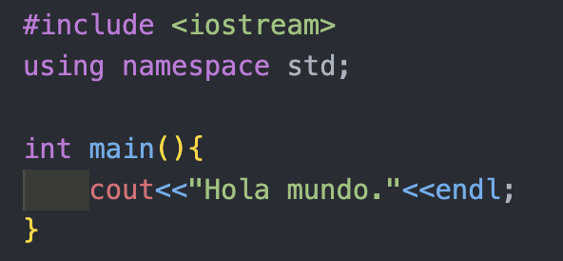
¿Cómo creamos un programa en C++?
Para mostrar por pantalla, utilizamos el comando cout y si queremos agregar un salto de línea debemos escribir << endl antes del punto y coma.

Slide 24
Si no ponemos ; al final de cada linea.

Slide 25
Compilar y ejecutar el programa

Slide 26
Compilar y ejecutar el programa
¿Qué significa compilar un programa?
Transformar el código fuente (el código que escribimos nosotros) en código máquina (el código que entiende la computadora).

Slide 27
Compilar y ejecutar el programa
¿Cómo compilamos y ejecutamos un programa de C++?
Abrir una terminal en la misma carpeta que se encuentra nuestro archivo ejemplo.cpp o utilizar la de VsCode.

Slide 28
Compilar y ejecutar el programa
¿Cómo compilamos y ejecutamos un programa de C++?
Abrir una terminal en la misma carpeta que se encuentra nuestro archivo ejemplo.cpp o utilizar la de VsCode.
Escribir en la consola g++ nombre_del_archivo.cpp donde nombre_del_archivo es el nombre de su archivo (en este caso es ejemplo)

Slide 29
Compilar y ejecutar el programa
¿Cómo compilamos y ejecutamos un programa de C++?
Abrir una terminal en la misma carpeta que se encuentra nuestro archivo ejemplo.cpp o utilizar la de VsCode.
Escribir en la consola g++ nombre_del_archivo.cpp donde nombre_del_archivo es el nombre de su archivo (en este caso es ejemplo)
Si no hay errores en el código, se debería generar un archivo ejecutable llamado a.exe, lo corremos poniendo en la misma terminal a.exe (Windows) o ./a.out (Linux)

Slide 30
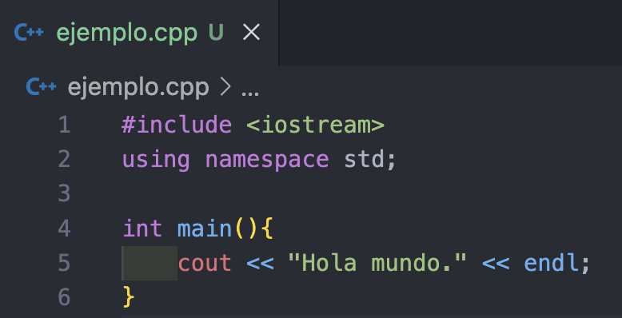

Slide 31
